Slide 1
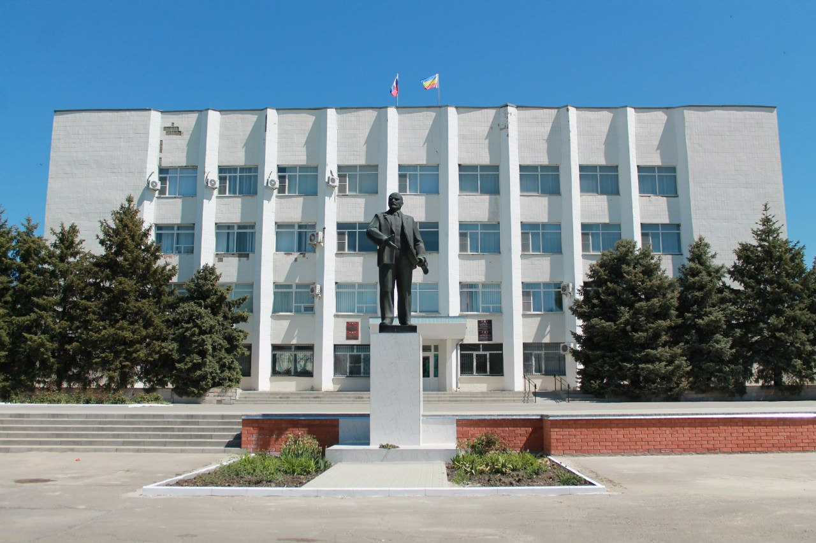
Бюджет для граждан
Проект Бюджета Константиновского городского поселения
Константиновского района
на 2019 год и на плановый период 2020 и 2021 годов

Slide 3
«Бюджет для граждан» познакомит Вас с основными положениями проекта бюджета Константиновского городского поселения Константиновского района на 2019 год и на плановый период 2020 и 2021 годов

Slide 4
Основные понятия
Важно: Обязательное требование, предъявляемое к составлению и
утверждению бюджета–это его сбалансированность.
Доходы бюджета-поступающие в бюджет денежные средства
Расходы бюджета-выплачиваемые из бюджета денежные средства
Дефицит бюджета - превышение расходов над доходами
Профицит бюджета - превышение доходов над расходами

Slide 5
Основные понятия
→Составление бюджета основывается на:
Прогнозе социально-экономического развития Константиновского городского поселения
Основных направлениях бюджетной и налоговой политики
Муниципальных программах

Slide 6
Основные задачи и приоритетные направления бюджетной политики
Укрепление налогового потенциала Константиновского городского поселения, оптимизация бюджетных расходов, совершенствование контроля за эффективным использованием бюджетных средств.

Slide 7
Основные характеристики проекта бюджета Константиновского городского поселения
на 2019г
на 2020г
на 2021г
доходы
82 128,6 тыс. руб.
79 899,2 тыс. руб
72 338,4 тыс. руб.
72 338,4 тыс. руб.
82 128,6 тыс. руб
79 899,2 тыс. руб
расходы
0,0 тыс. руб.
0,0 тыс. руб.
дефицит
0,0 тыс. руб

Slide 8
Основные параметры проекта бюджета Константиновского городского поселения Константиновского района на 2019 -2021 годы тыс. рублей
 | 2019 (план) | 2020 (план) | 2021 (план)
1. Доходы, всего | 82 128,6 | 79 899,2 | 72 338,4
из них
Налоговые и неналоговые доходы | 52 774,6 | 53 542,8 | 54 480,8
Безвозмездные поступления | 29 354,0 | 26 356,4 | 17 857,6
2. Расходы, всего | 82 128,6 | 79 899,2 | 72 338,4
3. Дефицит (-), профицит (+) | - | - | -
4. Источники финансирования дефицита | - | - | -

Slide 9
Доходы бюджета
Доходы бюджета - это поступающие в бюджет денежные средства
Налоговые доходы –поступления от уплаты федеральных, региональных и местных налогов
Неналоговые доходы-
поступления от использования имущества, штрафы, иные неналоговые поступления
Безвозмездные поступления-
поступления из других бюджетов бюджетной системы Российской Федерации

Slide 10
Динамика собственных доходов бюджета Константиновского городского поселения Константиновского района

Slide 11
Динамика поступлений в бюджет Константиновского городского поселения Константиновского района налога на доходы физических лиц

Slide 12
Динамика поступлений в бюджет Константиновского городского поселения Константиновского района налога на имущество физических лиц

Slide 13
Безвозмездные поступления из областного бюджета и бюджета Константиновского района

Slide 14
Расходы бюджета
Расходы бюджета- выплачиваемые из бюджета денежные средства
РАСХОДЫ БЮДЖЕТА распределены по:
8 разделам бюджетной классификации
12
муниципальным программам

Slide 15
Динамика расходов бюджета Константиновского городского поселения Константиновского района

Slide 16
Муниципальные программы Константиновского городского поселения на 2019 год
Обеспечение качественными жилищно-коммунальными услугами населения Константиновского городского поселения – 4900,3 тыс. руб. или 6,0 % от всех расходов бюджета
«Развитие транспортной системы» -
14 224,0 тыс. руб. или 17,3 % от всех расходов бюджета
«Развитие культуры в КГП» - 11 730,6 тыс. руб. или 14,2 % от всех расходов бюджета
«Развитие физической культуры и спорта» - 560,0 тыс. руб. или 0,7 % от всех расходов бюджета
«Защита населения и территории от чрезвычайных ситуаций, обеспечение пожарной безопасности и безопасности людей на водных объектах» - 1 773,4 тыс. руб.- 2,1 % от всех расходов бюджета
Обеспечение общественного порядка и противодействие преступности» -489,3 тыс.руб. или 0,6% от всех расходов бюджета
"Управление и распоряжение муниципальным имуществом в муниципальном образовании «КГП« – 2 542,9 тыс.руб. или 3,1 % от всех расходов бюджета
«Благоустройство территории КГП »
20 621,8 тыс.руб. или 25,1 % от всех расходов бюджета
«Муниципальная политика»
14 701,3 тыс.руб.
или 17,9 % от всех расходов бюджета
«Формирование современной городской среды на территории Константиновского городского поселения – 10 277,6 тыс.руб. или 12,5 % от всех расходов бюджета
«Развитие субъектов малого предпринимательства»
83,1 тыс.руб. или 0,1 % от всех расходов бюджета

Slide 17
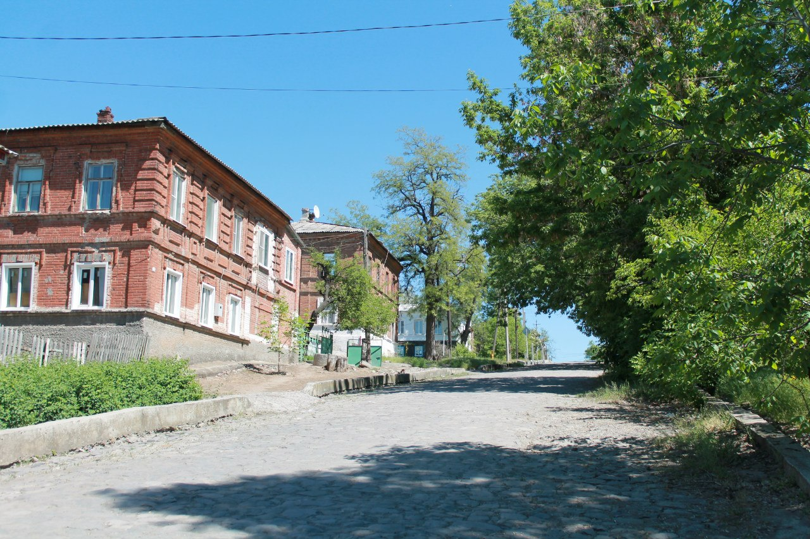
Структура расходов проекта бюджета Константиновского городского поселения Константиновского района в 2019 году по разделам (Всего расходов 82128,6 тыс.руб.)
Национальная безопасность и правоохранительная деятельность 2,1 %
Жилищно-коммунальное хозяйство 44,6 %
Культура, кинематография 14,5 %
Национальная экономика 18,5 %
Общегосударственные вопросы 19,4 %
Физическая культура и спорт -0,7 %
Социальная политика – 0,8%
Образование – 0,2%

Slide 18
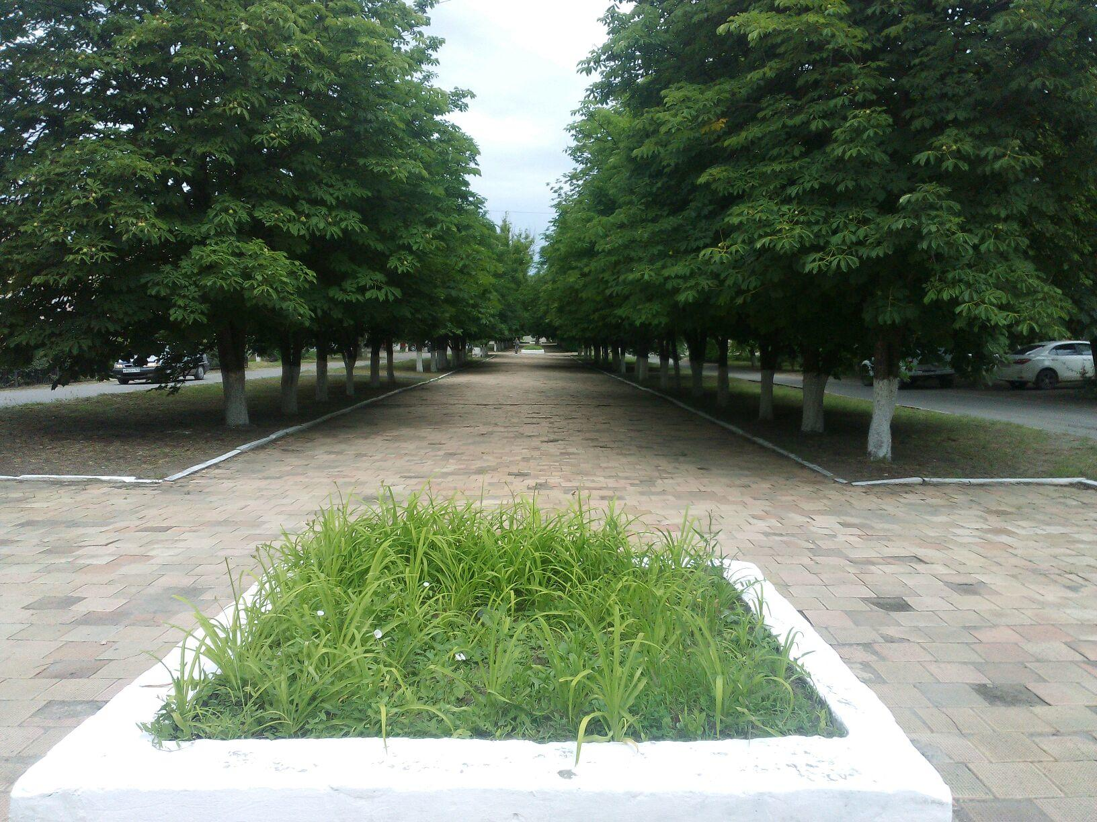
Жилищно-коммунальное
хозяйство
Расходы на жилищно-
коммунальное хозяйство на 2019 год составляют – 36 609,1 тыс.руб,
на 2019 год -35 447,0 тыс.руб ,
на 2020 год – 25 642,1 тыс.руб.

Slide 19
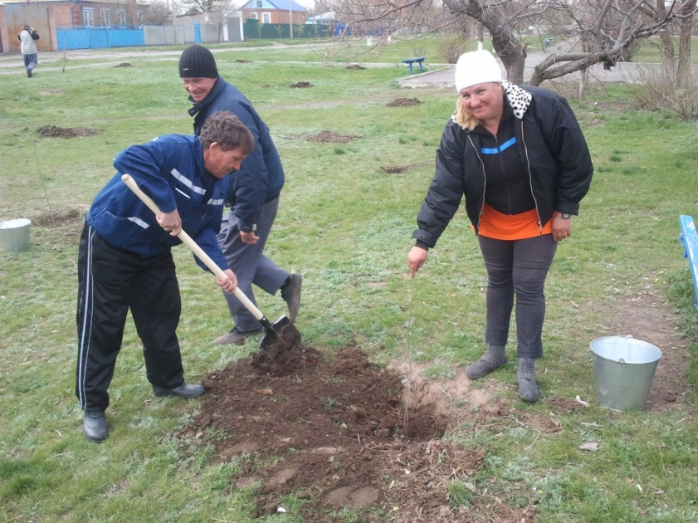
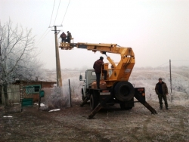
БЛАГОУСТРОЙСТВО (ТЫС.РУБ)
2019 ГОД ПЛАН | 2020 ГОД ПЛАН | 2021 ГОД ПЛАН
21 990,8 | 22 859,6 | 12 815,8
В ТОМ ЧИСЛЕ УЛИЧНОЕ ОСВЕЩЕНИЕ
2019 ГОД ФАКТ | 2020 ГОД ПЛАН | 2021 ГОД ПЛАН
5 374,6 | 5 374,6 | 5 374,6

Slide 20
Ремонт дорог и тротуаров

Slide 21
КУЛЬТУРА тыс. рублей

Slide 22
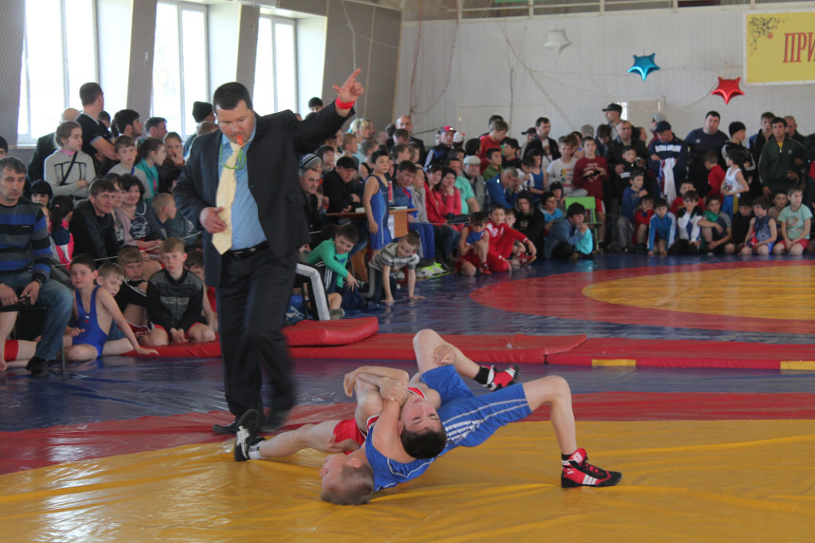
Физкультура и спорт

Slide 23
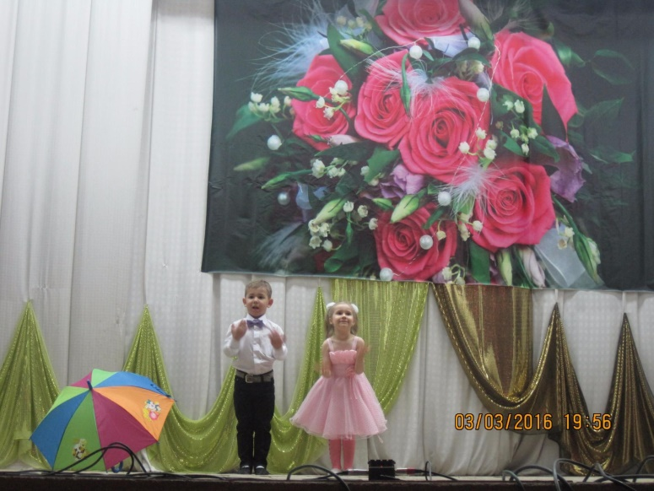
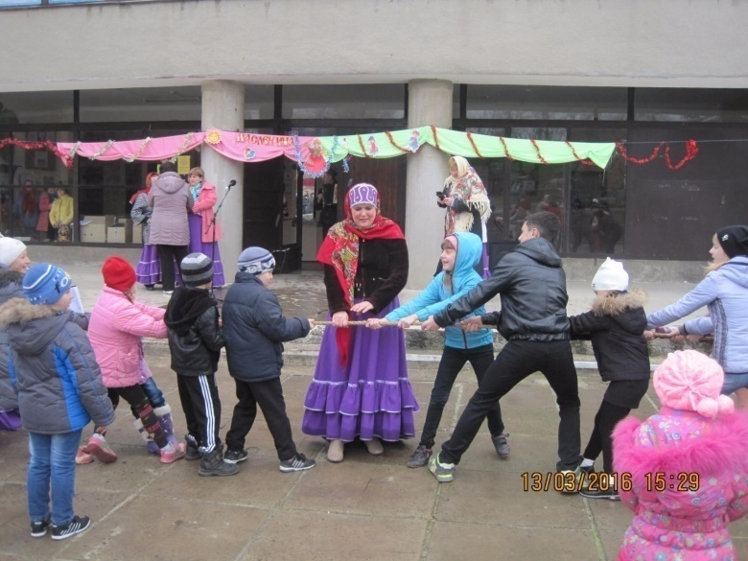
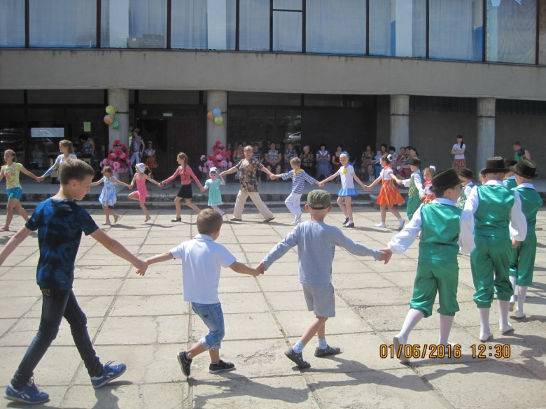
Расходы на финансовое обеспечение выполнения муниципального задания муниципальными бюджетными учреждениями культуры

Slide 24
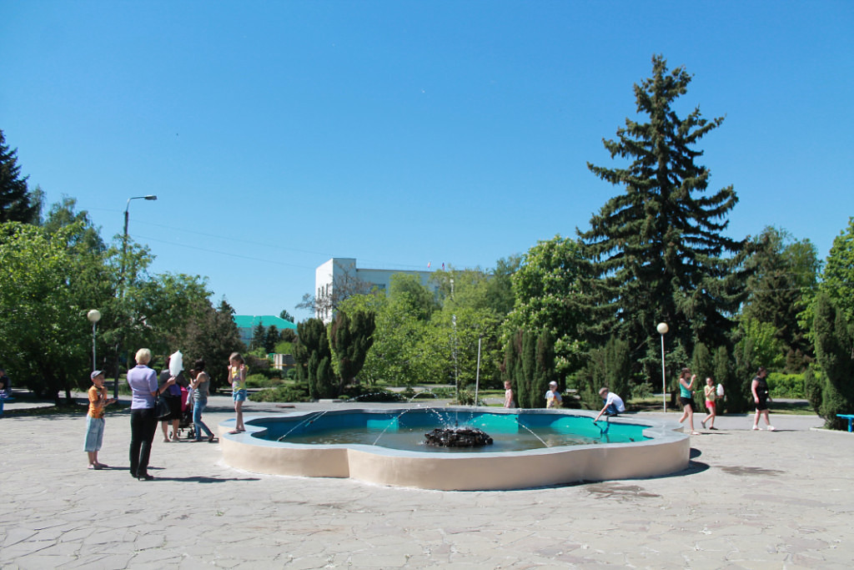
Спасибо за внимание!

